Slide 1
우주 타이타닉!
차원포류 생존자 분석
1조
김재성, 도영훈, 박지훈, 박형준

Slide 2
문제
우주 미스터리를 풀기 위해 데이터 과학 기술이 필요한 2912년에 오신 것을 환영합니다. 4광년 떨어진 곳에서 전송을 받았는데 상황이 좋지 않습니다.
타이타닉 우주선은 한 달 전에 진수된 성간 우주선입니다.
약 13,000명의 승객을 태운 이 우주선은 태양계에서 이민자들을 인근 별 주위를 도는 세 개의 새로 거주할 수 있는 외계 행성으로 수송하는 sd 항해를 시작했습니다.
첫 번째 목적지인 55칸크리 E 호로 향하는 알파 센타우리를 회항하던 부주의한 우주선 타이타닉 호가 먼지 구름 속에 숨겨져 있던 시공간 변칙과 충돌했습니다. 안타깝게도 타이타닉 호는 1000년 전의 이름과 비슷한 운명을 맞이했습니다. 우주선은 그대로 유지되었지만 승객의 거의 절반이 다른 차원으로 이송되었습니다!

Slide 3
목표
주어진 데이터 셋을 통해 타이타닉우주선
차원 포류 생존자 / 실종자 분석

Slide 4
목차
로지스틱 회귀분석
DecisionTree & RandomForest
ExtraTree
앙상블 모델 생성 후 예측
01
02
데이터 전처리
모델 생성
튜닝
검증
모델 생성
튜닝
예측
03
04
모델구축
인코딩
모델생성
튜닝
예측
데이터 전처리
모델생성
튜닝
예측

Slide 5
전처리 및 로지스틱 회귀분석
01
박형준

Slide 6
데이터 전처리
데이터 분석
중복, 결측, 이상치 파악
데이터 대체 & 인코딩
데이터 삭제
실제 데이터와 데이터 정보 같음
중복, 이상치 없음, 결측치 다수 존재
결측치 데이터 대체, 인코딩 실행
필요없는 컬럼 삭제

Slide 7
수치형
범주형
나이 : 분포 확인 후 평균값
VR Deck, 쇼핑몰, 스파, 푸드코트, 룸서비스 비용 :
개인이 사용한 금액 평균
데이터 파악후 최빈값 이용,
VIP 데이터 추측값 대입
불가한 데이터 200개 삭제
이후 인코딩 실행
0007

Slide 8
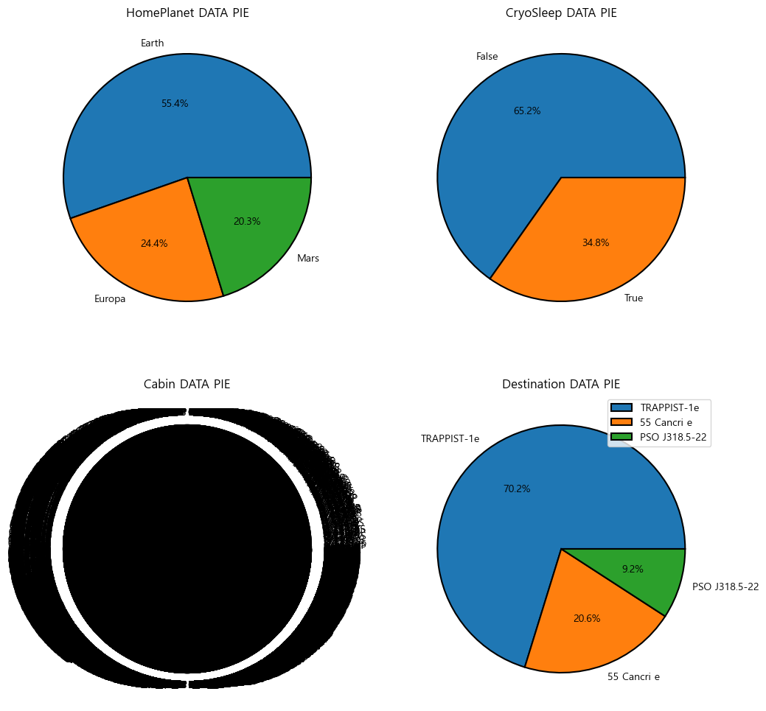
데이터 전처리
최빈값 비율이 50% 이상인 데이터는 최빈값으로 이용
Cabin 데이터는 추론불가 삭제

Slide 9
데이터 전처리
승객1
승객2
승객3
$0
$100
$800
돈 안쓴 고객
돈 쓴 고객
VIP
0017

Slide 10
데이터셋명 & 변수명
데이터셋
Feature
Target
SpaceshipDF
featureDF
targetSR
총 데이터 (8494, 17)
0017

Slide 11
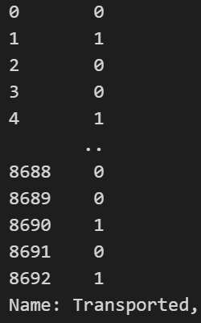
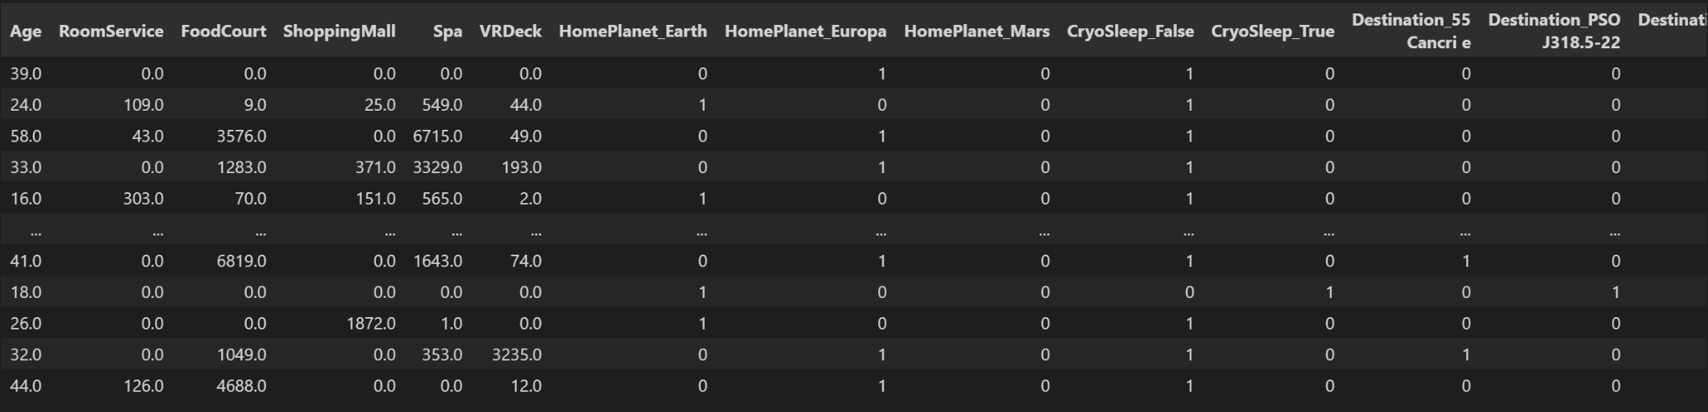
데이터 전처리

Slide 12
모델 정보
DataSet : space_titanic.csv
Feature : Age,Vip…. 16개
Target : TransPort
지도학습 == > 2진분류
Model : LogisticRegression()
Scaler : MinMaxScaler()

Slide 13
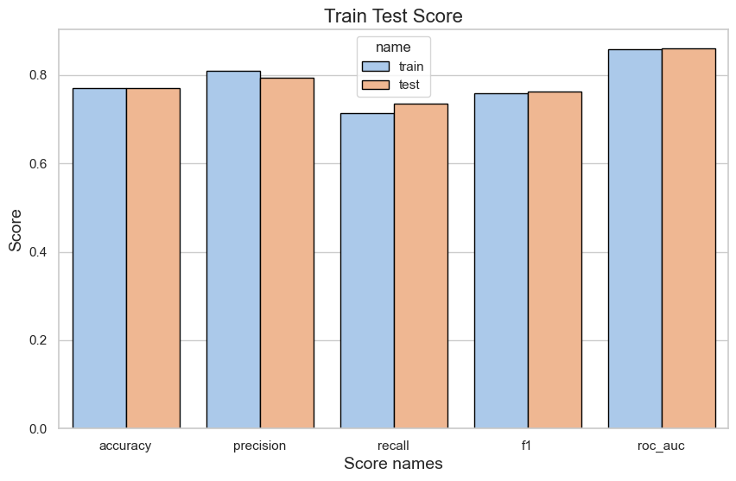
모델검증 결과
Train
Test
6795개
1699개
0.7711…
Train
0.7698…
Test
둘다 비슷한 결과가 나옴

Slide 14
튜닝
정확도 올리기
과적합 아니라고 판단,
정확도를 올리기위한 튜닝 시작
유용한 피쳐들 분류
GridCV를 토대로한 최적의 파라미터 찾기
검증

Slide 15
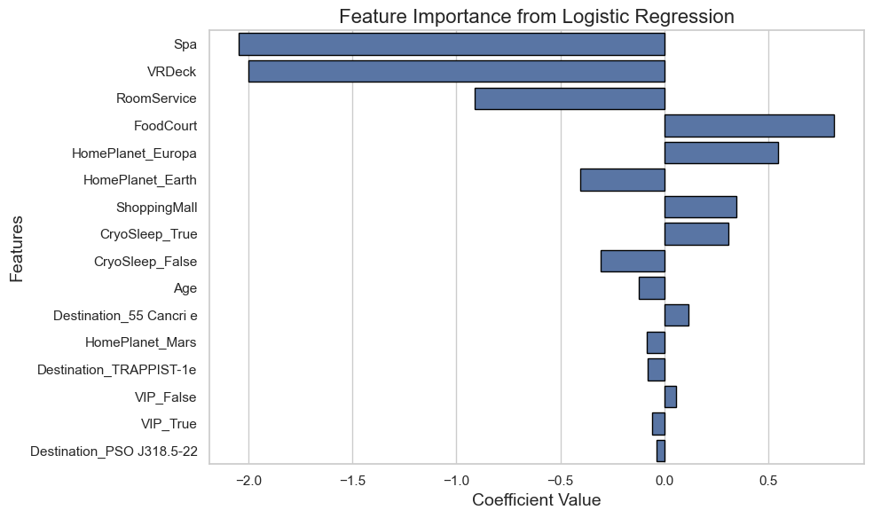
피쳐 조정
16개 피쳐
6개 피쳐
10개 피쳐
피쳐가 높은순으로 컬럼 재정렬후 교차검증

Slide 16
하이퍼 파라미터 조정
CV : GridSearchCV
Penalty | l1 | l2 | Elasticnet | None
C | 0.001 | 0.01 | 0.1 | 1 | 10 | 100
Solver | Liblinear | Saga | lbfgs
l1_ratio | 0.1 | 0.5 | 0.7 | 1
Best Params : 'lC' : 0.001, 'l1_ratio' : 0.1, 'penalty' : 'none', 'solver' : 'lbfgs'

Slide 17
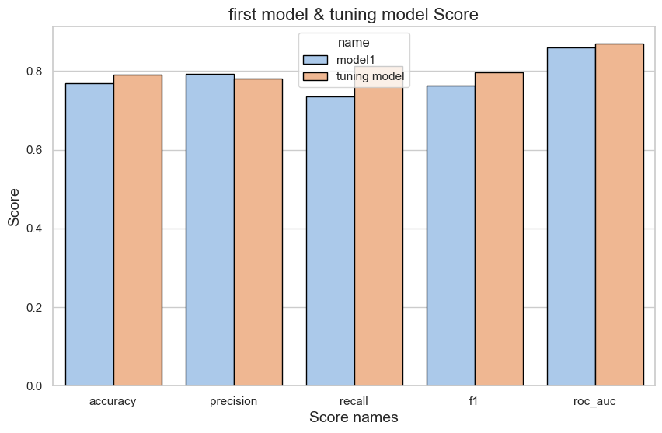
검증
First
model
Tuning
model
0.784…
First Model
0.809…
Tuning Model
0.025 상승

Slide 18
— 결론
LogisticRegression
Precision recall f1-score support
False 0.80 0.77 0.79 843
True 0.78 0.81 0.80 856
accuracy 0.79 1699
macro avg 0.79 0.79 0.79 1699
weighted avg 0.79 0.79 0.79 1699

Slide 19
DecisionTree &
RandomForest
02
도영훈

Slide 20
MODELING Process
RandomizedSearchCV
RandomizedSearchCV
(rf_model, param_distributions=params,
n_iter=50,
verbose=4)
RandomForest
RandomForestClassifier(random_state=7,
oob_score=True)
GridSearchCV
GridSearchCV
(DecisionTreeClassifier(), param_grid=params, refit=True)
DecisionTree
0024
DecisionTreeClassifier
(random_state=10)

Slide 21
FEATURES & TARGET
FEATURES
HomePlanet
RoomService
CryoSleep
Destination
Destination
FoodCourt
Age
ShoppingMall
VIP
Spa
VRDeck
TARGET
Transported

Slide 22
DecisionTree 성능평가(SCORE)
93.35%
TRAIN
73.54%
TEST
TRAIN SET과 TEST SET의 성능차이가 20%
>> 과대적합이 의심됨.

Slide 23
교차검증(CROSS_VALIDATE)
Fit_time | Score_time | Estimator | Test_score | Train_score
0.031152 | 0.001991 | DecisionTreeClassifier(random_state=1) | 0.726845 | 0.935636
0.041847 | 0.002926 | “ | 0.729199 | 0.933673
0.049411 | 0.00367 | “ | 0.737834 | 0.936813
0.035948 | 0.002237 | “ | 0.747253 | 0.934655
0.035161 | 0.002084 | “ | 0.729984 | 0.9

Slide 24
GridSearchCV
{'max_depth': [4,3,2,1] 'min_samples_leaf': [5,3,2]}
75.77%
PARAMS
BEST_
PARAMS_
BEST_
SCORE_
BEST_
ESTIMATOR_
{'max_depth': 4, 'min_samples_leaf': 5}
DecisionTreeClassifier
(max_depth=4, min_samples_leaf=5)

Slide 25
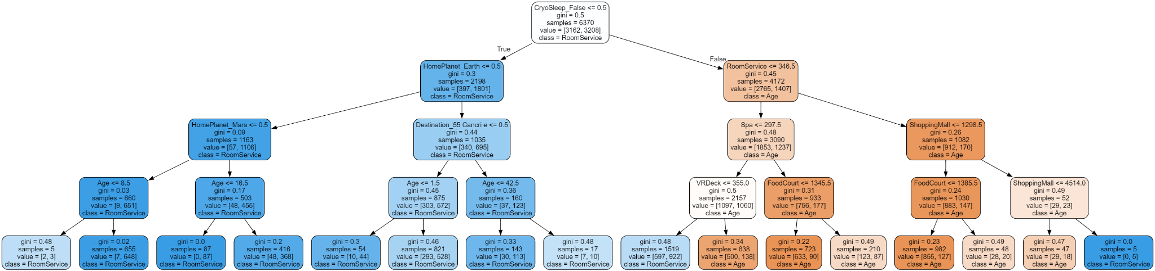
GRAPHVIZ

Slide 26
CLASSIFICATION_REPORT
 | Precision | Recall | F1-Score | Support
Transported_ 0(FALSE) | 0.81 | 0.65 | 0.73 | 1054
Transported_ 1(True) | 0.71 | 0.85 | 0.78 | 1070
Accuracy |  |  | 0.75 | 2124
Macro AVG | 0.76 | 0.75 | 0.75 | 2124
Weighted AVG | 0.76 | 0.75 | 0.75 | 2124

Slide 27
RandomForestClassifier
(max_features='sqrt', random_state=327741615),
(“, random_state=976413892 …
(random_state=7,
oob_score=True)
LF_MODEL
.feature_importances_
.estimator_
oob_score_
[0.17, 0.12, 0.11, 0.09,
0.12, 0.12, 0.03, 0.02,
0.01, 0.09, 0.09, 0.01,
0.01, 0.01, 0.00, 0.00]
78.06%

Slide 28
RandomForest 성능평가(SCORE)
93.34%
TRAIN
78.06%
TEST
TEST SET의 성능이 5% 가량 상승함

Slide 29
RandomizedSearchCV
{'max_depth': range(2, 16),
‘min_samples_leaf': range(5, 16), ‘Criterion’: [‘gini’, ‘entropy’, ‘log_loss]}
79.95%
PARAMS
BEST_
PARAMS_
BEST_
SCORE_
BEST_
ESTIMATOR_
RandomForestClassifier(max_depth=12, min_samples_leaf=9, random_state=7)
{'min_samples_leaf': 9, 'max_depth': 12,
'criterion': 'gini'}

Slide 30
— DecisionTree & RandomForest
“DecisionTree
-> Train : 93.35% / Test : 73.54%
GridSearchCV
-> Best Score : 75.77%
RandomForest
-> Train : 93.34% / Test : 78.06%
RandomizedSearchCV
-> Best Score : 79.95%
”

Slide 31
Extratrees
Classifier
03
박지훈

Slide 32
순서도
데이터 준비
Feature, target 분리
Feature 인코딩(원-핫 인코딩, 형태 변환)
인코딩 Feature 기반 학습 (ExtraTrees)
학습 성능 평가
튜닝(Randomized)
예측 수행

Slide 33
ExtraTrees 사용 이유
속도
과적합 방지
무작위성 증가
분할 지점의 무작위 선택으로 인해 속도가 빠름
무작위 분할로 개별 트리 복잡성 및 과적합 방지
트리 간 상관성 ↓
0017

Slide 34
ExtraTrees 성능평가(SCORE)
93.75%
TRAIN
77.40%
TEST
TRAIN SET과 TEST SET의 성능차이 약 16%
>> 과대적합 발생 즉, 튜닝 필요

Slide 35
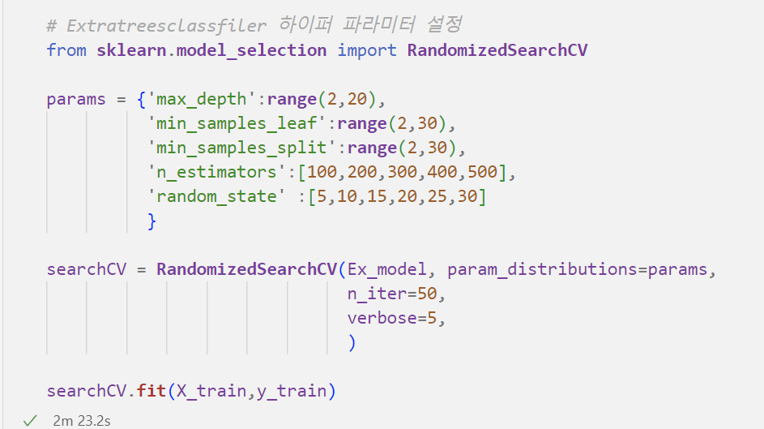
튜닝(RandomizedSearchCV)
사용 튜닝 기법 : RandomizedSearchCV
결과
0017

Slide 36
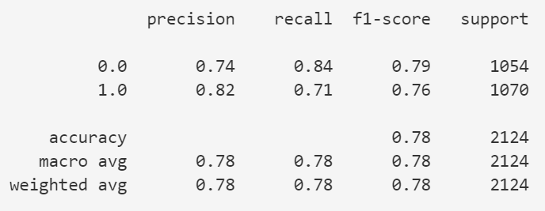
예측 수행
0017

Slide 37
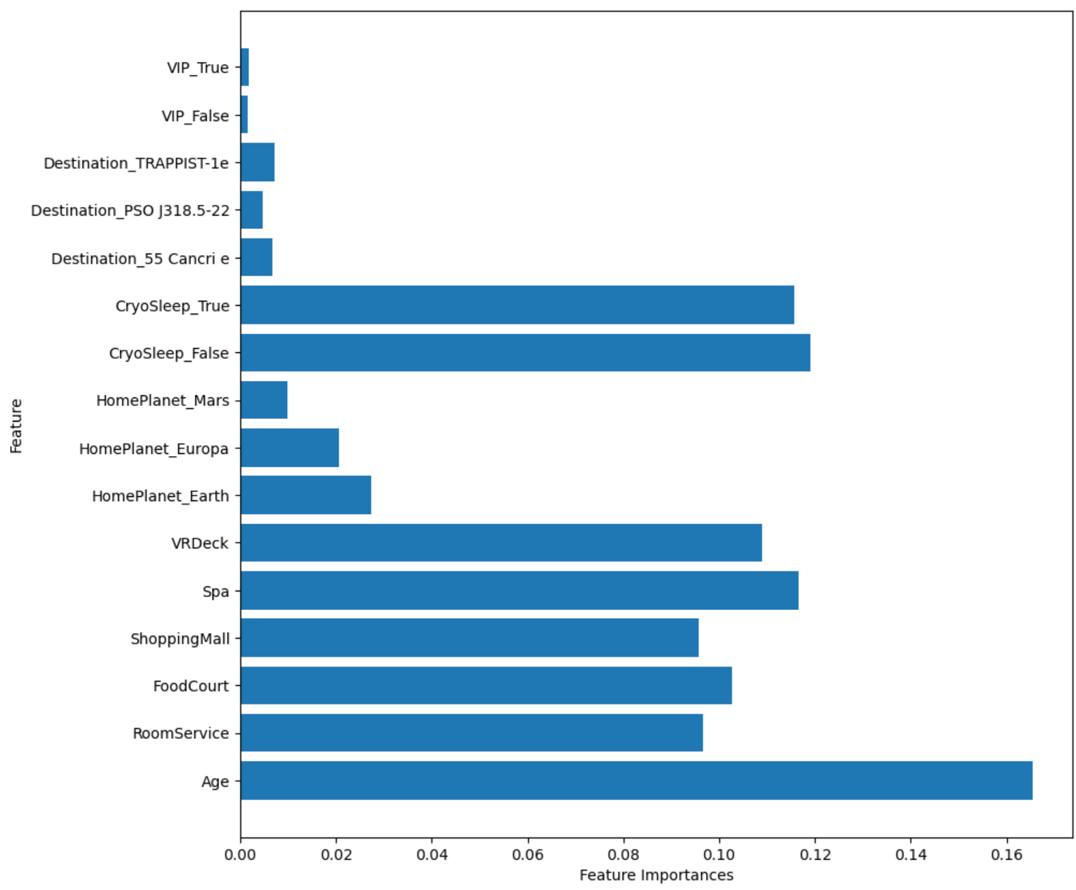
아쉬운 점….
Feature_importance의 중요 feature만 선택해서 차원 축소 할 수 있었다면
조금 더 높은 score가 나왔을 것으로 기대됨
0017

Slide 38
t
“ExtraTree
-> Train : 93.75% / Test : 77.40%
RandomizedSearchCV
-> Best Score : 77.36%
”

Slide 39
Ensemble Model
04
**KNeighbors**, **Logistic Regression**, **Decision Tree** 사용
김재성

Slide 40
사용한 컬럼
- HomePlanet- 승객이 출발한 행성, 일반적으로 영주권이 있는 행성입니다.
- CryoSleep- 승객이 항해 기간 동안 정지된 애니메이션 상태에 들어가도록 선택했는지 여부를 나타냅니다. 냉동 수면 상태의 승객은 객실에 갇힙니다.
- Destination- 승객이 하선할 행성.
- Age- 승객의 나이.
- VIP- 승객이 항해 중 특별 VIP 서비스에 대한 비용을 지불했는지 여부.
- RoomService, FoodCourt, ShoppingMall, Spa, VRDeck- 승객이 타이타닉호의 다양한 고급 편의시설에 대해 청구한 금액입니다.
피쳐값으로 사용 했습니다.
- Transported- 승객이 다른 차원으로 이동했는지 여부
타겟값으로 사용했습니다.

Slide 41
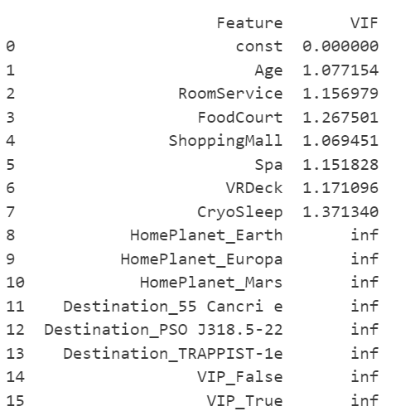
피쳐값 사용 기준
다중공선성을 기준
다중공선성 해석
VIF 값이 1 이상 10이하이면 사용해도 되는 컬럼이고
1미만이거나 10이상이면 사용안하는게 좋은 컬럼 - GPT 선생님 왈
그러나 원핫 인코딩한 값들이 inf(무한)으로 나와서 쓰지말까 하다가
쓰든 안쓰든 모델이 1.0으로 나와서 모두 사용하기로 결정…

Slide 42

사용한 라이브러리
Ensmble - voting, GradientBoosting
LogisticRegression
KNeighbors
DecisionTree
GridSearchCV
StandardScaler

Slide 43
순서도
훈련세트, 테스트세트 분리
데이터스케일링
모델 인스턴스 생성
하이퍼파라미터 튜닝
앙상블 기법 강화
Ridge 모델을 이용한 예측
성능평가

Slide 44
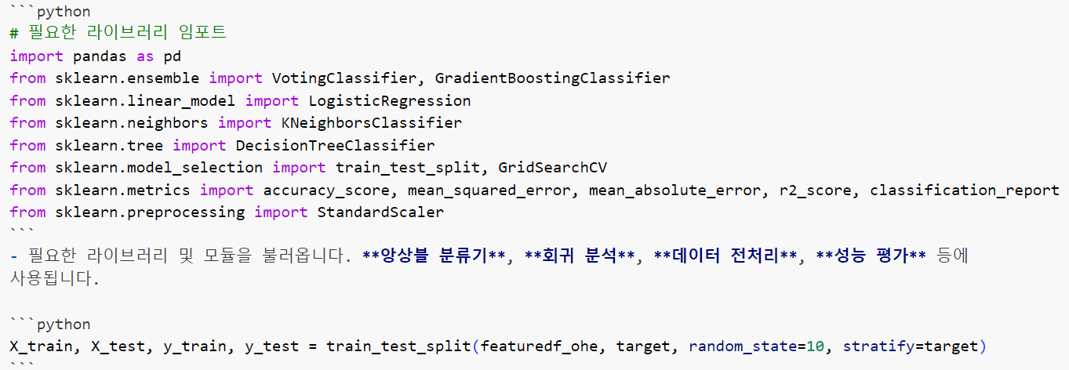
모델 준비 과정

Slide 45
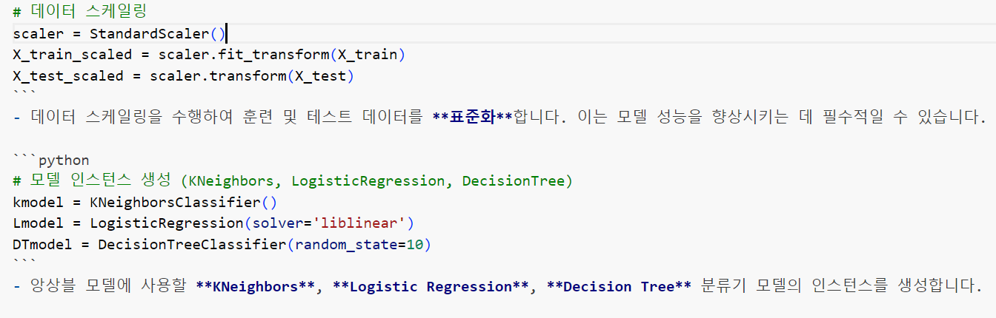
스케일링 및 인스턴스생성

Slide 46
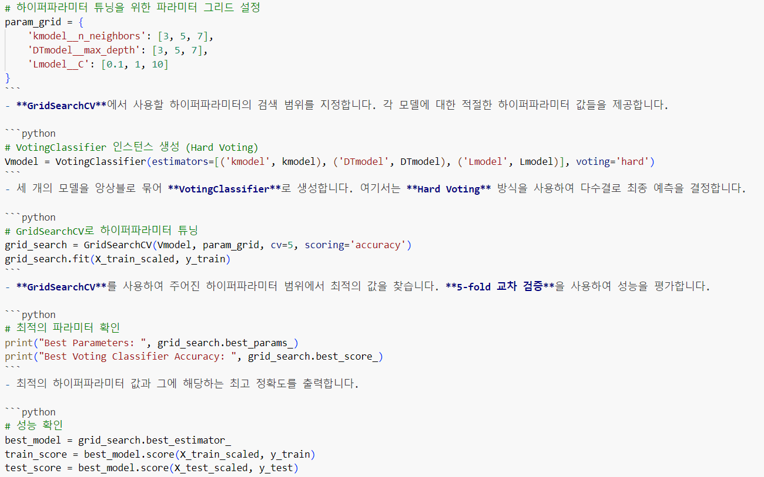
하이퍼파라미터 튜닝
0009

Slide 47
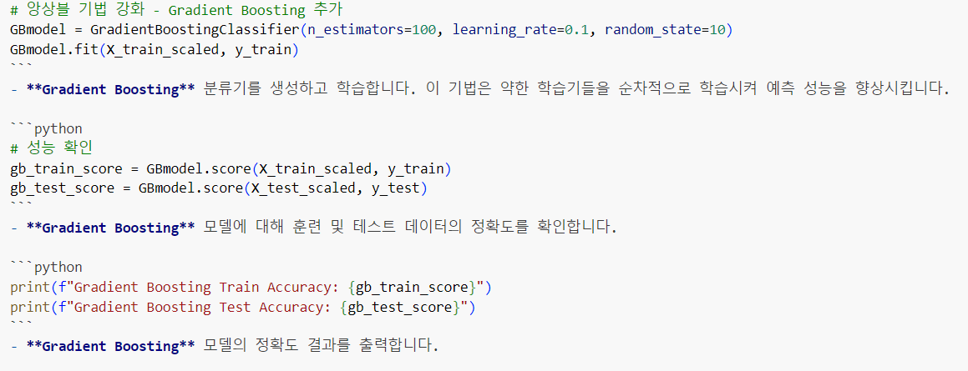
앙상블 기법 강화
0009

Slide 48
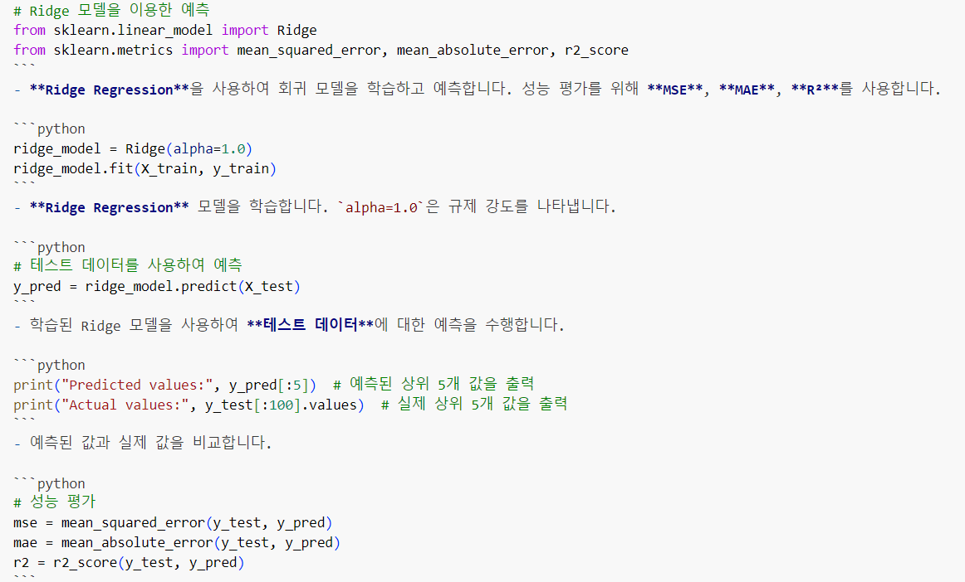
Ridge 모델 예측
0009

Slide 49
결과 확인
하이퍼 파라미터 성능
Best Parameters: {'DTmodel__max_depth': 3, 'Lmodel__C': 0.1, 'kmodel__n_neighbors': 3}
Best Voting Classifier Accuracy: 1.0
Train Accuracy: 1.0
Test Accuracy: 1.0
앙상블 기법 강화 성능
Gradient Boosting Train Accuracy: 1.0
Gradient Boosting Test Accuracy: 1.0
릿지 모델 성능
Ridge Regression MSE: 1.4513218686254918e-07
Ridge Regression MAE: 0.00032496788342732165
Ridge Regression R^2: 0.999999419438308

Slide 50
모델 평가
데이터 모두에서 100% 정확도를 달성했다. 매우 높은 성능이라 과대적합이 매우 의심됨.
부스팅 사용시에도 100%의 정확도를 보여 과대적합이 의심됨.
**성능 지표**:
- **MSE (Mean Squared Error)**: `1.451e-07`로 매우 낮은 값을 보입니다. 이는 예측값과 실제값 사이의 차이가 매우 적다는 것을 나타냅니다.
- **MAE (Mean Absolute Error)**: `0.00032` 역시 매우 낮은 값을 보입니다. 예측값과 실제값 사이의 평균 절대 차이가 거의 없음을 의미합니다.
- **R² (Coefficient of Determination)**: `0.999999419`로, 거의 1에 가까운 값입니다. 이는 모델이 대부분의 분산을 설명할 수 있음을 나타내며, 예측 성능이 매우 뛰어나다는 의미입니다.

Slide 51
—결론
Best Voting Accuracy : 1.0
Train Accuracy : 1.0
Test Accuracy : 1.0
Gradient Train : 1.0
Gradient Test : 1.0
Ridge MSE : 1.45e-07
Ridge MAE : 0.000324
Ridge R^2 : 0.99999941

Slide 52
Final Results

Slide 53
최적의 모델 찾기 Best Score
DecisionTree : 75.77%
RandomForest : 79.95%
ExtraTree : 77.36%
Ensemble : 100%
Logistic(F1-Score) : 80%
앙상블 모델은 과대적합이 의심되므로
Logistic(F1-Score) 를 최적모델로 선정했음.

